Slide 1
PHẦN 2: CHẤT VÀ SỰ BIẾN ĐỔI CỦA CHẤT
CHỦ ĐỀ 7: GIỚI THIỆU VỀ CHẤT HỮU CƠ, HYDROCARBON VÀ NGUỒN NGUYÊN LIỆU
BÀI 19: GIỚI THIỆU VỀ CHẤT HỮU CƠ

Slide 3
BÀI 19: GIỚI THIỆU VỀ CHẤT HỮU CƠ
I. HỢP CHẤT HỮU CƠ VÀ HÓA HỌC HỮU CƠ
1. Khái niệm hợp chất hữu cơ

Slide 4
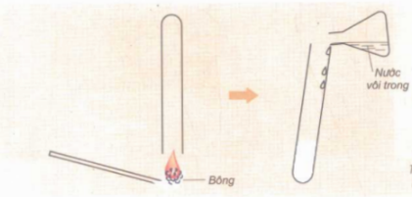
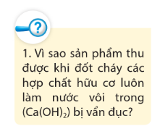
Vì khi đốt cháy các hợp chất hữu cơ sản phẩm thu được là khí CO₂ làm nước vôi trong Ca(OH)₂ bị vẩn đục (do tạo ra CaCO₃ màu trắng không tan)
CO₂ + Ca(OH)₂ CaCO₃ + H₂O

Slide 5
BÀI 19: GIỚI THIỆU VỀ CHẤT HỮU CƠ
I. HỢP CHẤT HỮU CƠ VÀ HÓA HỌC HỮU CƠ
1. Khái niệm hợp chất hữu cơ
- Hợp chất hữu cơ là hợp chất của carbon (trừ CO, CO₂, muối carbonate,...).
- Ví dụ: carbohydrate, protein, lipid, vitamin,…
2. Phân loại hợp chất hữu cơ
- Hydrocarbon: phân tử chỉ gồm hai nguyên tố là hydrogen và carbon. Ví dụ: CH₄; C₂H₄; C₃H₈,…
- Dẫn xuất của hydrocarbon: trong phân tử, ngoài nguyên tố carbon còn có nguyên tố khác như H, O, N, Cl,... Ví dụ: C₂H₆O, C₂H₅O₂N,…

Slide 6
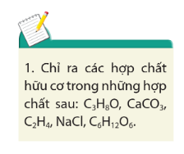

Slide 7
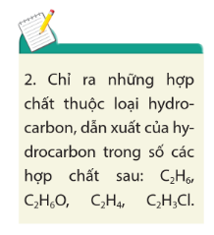

Slide 8
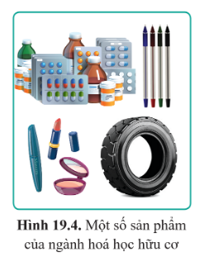
BÀI 19: GIỚI THIỆU VỀ CHẤT HỮU CƠ
I. HỢP CHẤT HỮU CƠ VÀ HÓA HỌC HỮU CƠ
1. Khái niệm hợp chất hữu cơ
- Hợp chất hữu cơ là hợp chất của carbon (trừ CO, CO₂, muối carbonate,...).
- Ví dụ: carbohydrate, protein, lipid, vitamin,…
2. Phân loại hợp chất hữu cơ
- Hydrocarbon: phân tử chỉ gồm hai nguyên tố là hydrogen và carbon. Ví dụ: CH₄; C₂H₄; C₃H₈,…
- Dẫn xuất của hydrocarbon: trong phân tử, ngoài nguyên tố carbon còn có nguyên tố khác như H, O, N, Cl,... Ví dụ: C₂H₆O, C₂H₅O₂N,…
3. Hóa học hữu cơ
- Hóa học hữu cơ là ngành hóa học nghiên cứu về các hợp chất hữu cơ.
II. ĐẶC ĐIỂM CẤU TẠO PHÂN TỬ HỢP CHẤT HỮU CƠ
1. Hóa trị và liên kết giữa các nguyên tử

Slide 9
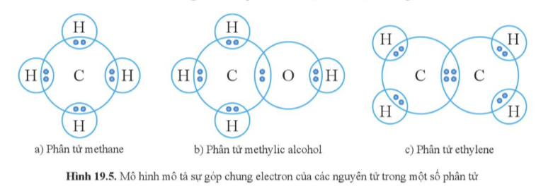
Trong phân tử CH₄, C sử dụng 4 electron lớp ngoài để tạo ra các cặp electron dùng chung với nguyên tử H => C có hóa trị IV trong phân tử CH₄
Trong phân tử methane và methylic alcohol, liên kết giữa các nguyên tử là liên kết cộng hóa trị do các nguyên tử sử dụng các cặp electron dùng chung để tạo liên kết
Trong phân tử CH₃OH, C sử dụng 4 electron lớp ngoài để tạo ra các cặp electron dùng chung với nguyên tử H và O => C có hóa trị IV trong phân tử CH₃OH

Slide 11
BÀI 19: GIỚI THIỆU VỀ CHẤT HỮU CƠ
I. HỢP CHẤT HỮU CƠ VÀ HÓA HỌC HỮU CƠ
1. Khái niệm hợp chất hữu cơ
- Hợp chất hữu cơ là hợp chất của carbon (trừ CO, CO₂, muối carbonate,...).
- Ví dụ: carbohydrate, protein, lipid, vitamin,…
2. Phân loại hợp chất hữu cơ
- Hydrocarbon: phân tử chỉ gồm hai nguyên tố là hydrogen và carbon. Ví dụ: CH₄; C₂H₄; C₃H₈,…
- Dẫn xuất của hydrocarbon: trong phân tử, ngoài nguyên tố carbon còn có nguyên tố khác như H, O, N, Cl,... Ví dụ: C₂H₆O, C₂H₅O₂N,…
3. Hóa học hữu cơ
- Hóa học hữu cơ là ngành hóa học nghiên cứu về các hợp chất hữu cơ.
II. ĐẶC ĐIỂM CẤU TẠO PHÂN TỬ HỢP CHẤT HỮU CƠ
1. Hóa trị và liên kết giữa các nguyên tử
Trong các hợp chất hữu cơ, liên kết giữa các nguyên tử chủ yếu là liên kết cộng hóa trị, hóa trị của carbon luôn là IV, hydrogen là I, oxygen là II,…

Slide 12
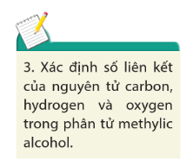
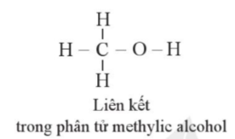
Số liên kết của C là 4; số liên kết của H là 1; số liên kết của O là 2

Slide 13
BÀI 19: GIỚI THIỆU VỀ CHẤT HỮU CƠ
I. HỢP CHẤT HỮU CƠ VÀ HÓA HỌC HỮU CƠ
II. ĐẶC ĐIỂM CẤU TẠO PHÂN TỬ HỢP CHẤT HỮU CƠ
1. Hóa trị và liên kết giữa các nguyên tử
Trong các hợp chất hữu cơ, liên kết giữa các nguyên tử chủ yếu là liên kết cộng hóa trị, hóa trị của carbon luôn là IV, hydrogen là I, oxygen là II,…
2. Mạch carbon
Trong phân tử hợp chất hữu cơ, nguyên tử C không chỉ liên kết với nguyên tử H mà còn trực tiếp liên kết với nhau tạo thành mạch carbon: mạch hở không phân nhánh, mạch hở phân nhánh, mạch vòng.
3. Trật tự liên kết trong phân tử

Slide 14
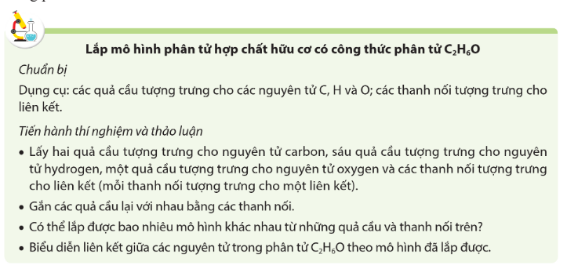

Slide 15
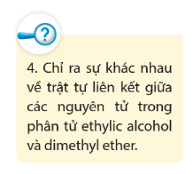
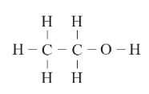
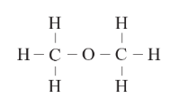
- Trật tự liên kết trong ethylic alcohol: nguyên tử C liên kết với nguyên tử C; nguyên tử O liên kết với 1 trong 2 nguyên tử C
- Trật tự liên kết trong dimethyl ether: nguyên tử O liên kết với 2 nguyên tử C

Slide 16
BÀI 19: GIỚI THIỆU VỀ CHẤT HỮU CƠ
I. HỢP CHẤT HỮU CƠ VÀ HÓA HỌC HỮU CƠ
II. ĐẶC ĐIỂM CẤU TẠO PHÂN TỬ HỢP CHẤT HỮU CƠ
3. Trật tự liên kết trong phân tử
Mỗi hợp chất hữu cơ có một trật tự liên kết xác định giữa các nguyên tử trong phân tử. Sự thay đổi trật tự liên kết giữa các nguyên tử sẽ làm thay đổi tính chất của hợp chất hữu cơ.
III. CÔNG THỨC PHÂN TỬ VÀ CÔNG THỨC CẤU TẠO HỢP CHẤT HỮU CƠ
1. Công thức phân tử
- Công thức phân tử cho biết thành phần nguyên tố và số lượng nguyên tử của các nguyên tố trong phân tử
- Ví dụ: Công thức phân tử của methane là CH₄, của acetic acid là C₂H₄O₂…
2. Công thức cấu tạo
- Công thức cấu tạo của hợp chất hữu cơ cho biết trật tự và cách thức liên kết giữa các nguyên tử trong phân tử.

Slide 17
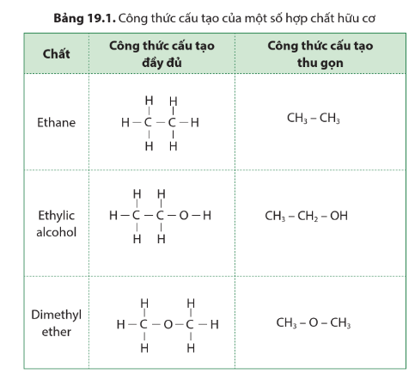

Slide 18
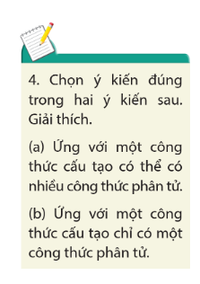
(b) đúng, vì một công thức phân tử có ít nhất 1 công thức cấu tạo để biểu diễn các liên kết trong phân tử

Slide 19
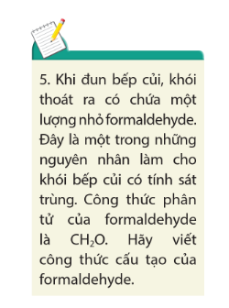

Slide 20
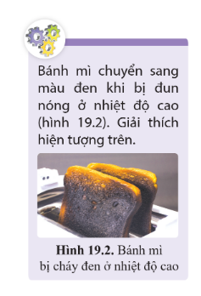
Vì trong bánh mì có các thành phần của hợp chất hữu cơ như đường, bột mì nên khi đun nóng ở nhiệt độ cao bánh mì có thể chuyển sang màu đen do hợp chất hữu cơ bị đốt cháy.

Slide 21
Bài 1: Tính thành phần % về khối lượng các nguyên tố có trong:
a. CH₄ b. C₂H₄ c. C₂H₂ d. C₆H₆. e. C₂H₅OH g. CH₃COOH.
Bài 2: So sánh % khối lượng của Carbon trong các hợp chất sau:
a.Hợp chất vô cơ: CO; CaCO₃; COCl₂; CaC₂; Al₄C₃.
b. Hợp chất hữu cơ: CH₄; CH₃Cl; CH₂Cl₂; CHCl₃; C₂H₂; C₆H₆.
Bài 3: Viết công thức cấu tạo của các hợp chất hữu cơ sau: C₃H₆; C₄H₈; C₄H₁₀; C₃H₇Cl; C₃H₈O; C₅H₁₂ ; C₅H₁₀; C₆H₁₂; C₇H₁₆?
Bài 4: Xác định công thức phân tử của chất A chứa 75%C và 25%H. Biết khối lượng phân tử của A là 16 amu.
Bài 5: Một hợp chất hữu cơ A có khối lượng phân tử là 60 amu, trong đó C chiếm 60%, H chiếm 13,33% còn lại là O. Tìm công thức phân tử của hợp chất A và viết công thức cấu tạo có thể có của A?

Slide 22
Bài 6: Xác định công thức phân tử của hợp chất A chứa 85,71%C và 14,29%H. Biết 1 lít khí A ở đktc nặng 1,25g.
Bài 7: Xác định công thức phân tử của hidrocacbon X biết rằng X chứa 75%C; 25%H. Biết tỉ khối của nó so với oxi bằng 0,5?
Bài 8: Xác định công thức phân tử của hợp chất hữu cơ X biết rằng X chứa 40%C; 6,67%H, còn lại là O. Biết khối lượng mol của X bằng 180 gam/mol?
Bài 9: Xác định công thức phân tử của hidrocacbon X biết rằng X chứa 92,31%C; 7,69%H. Biết tỉ khối của nó so với hidro bằng 13?

